Slide 1
教育资源管理平台 -- 资源关系
专业、协作、速度
网龙工程院

Slide 2
现状
教育资源关系：
教育资源的关系按照DUBLIN以及LOM的标准设计关系模型。
所有资源根据关系模型进行建立关系记录。
资源数据表和关系模型之间在数据库层面没有主外键的关系约束。
教育资源的数据模型按照资源类型建表，资源类型随着业务需要进行增加。
从0.6版本开始进行资源数据模型的重构，将资源模型从按照业务需求建表转型到概念模型建表，建立稳定统一的资源数据模型。现在的模型在概念上统一，在物理上未统一。
现在资源关系模型稳定，资源数据模型还有部分没有进行合并。

Slide 3
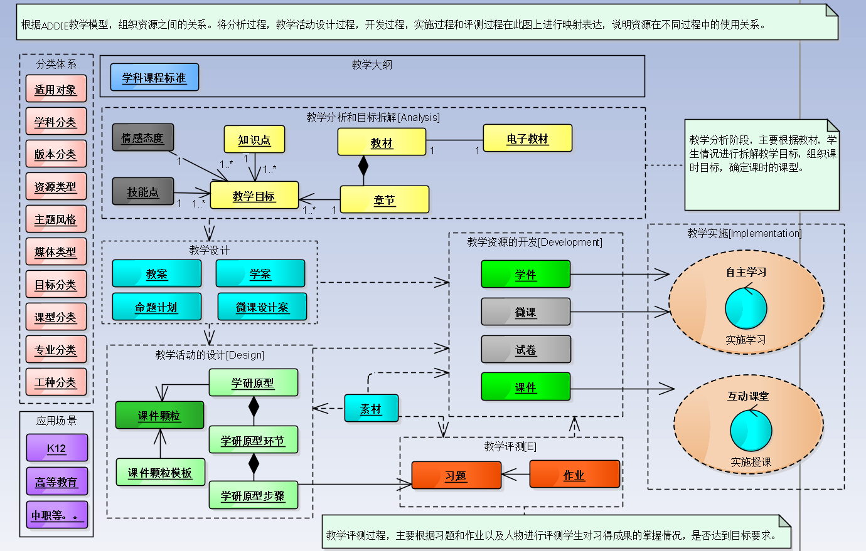
教育资 源 关系 总览

Slide 4
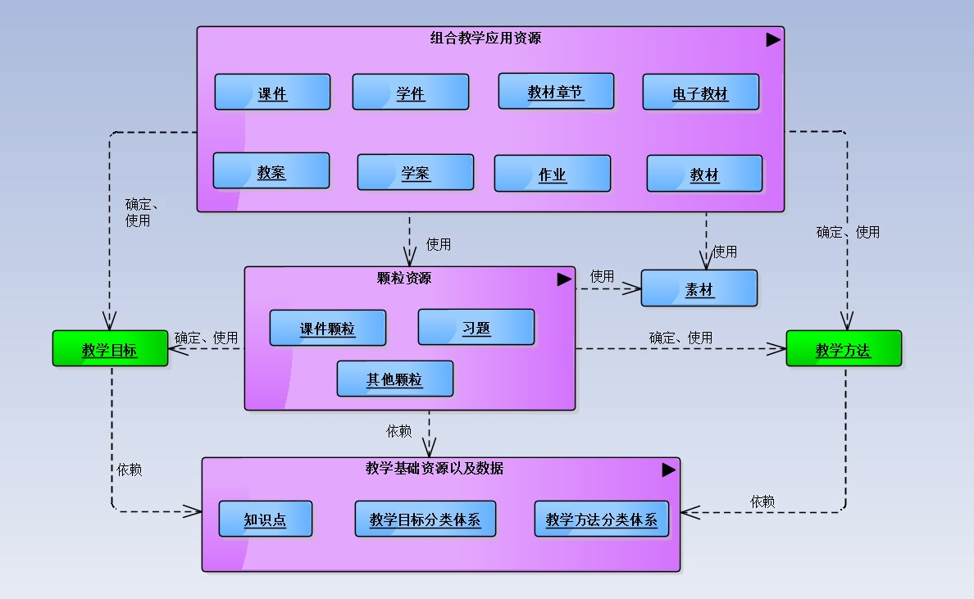
资源关系分层

Slide 5
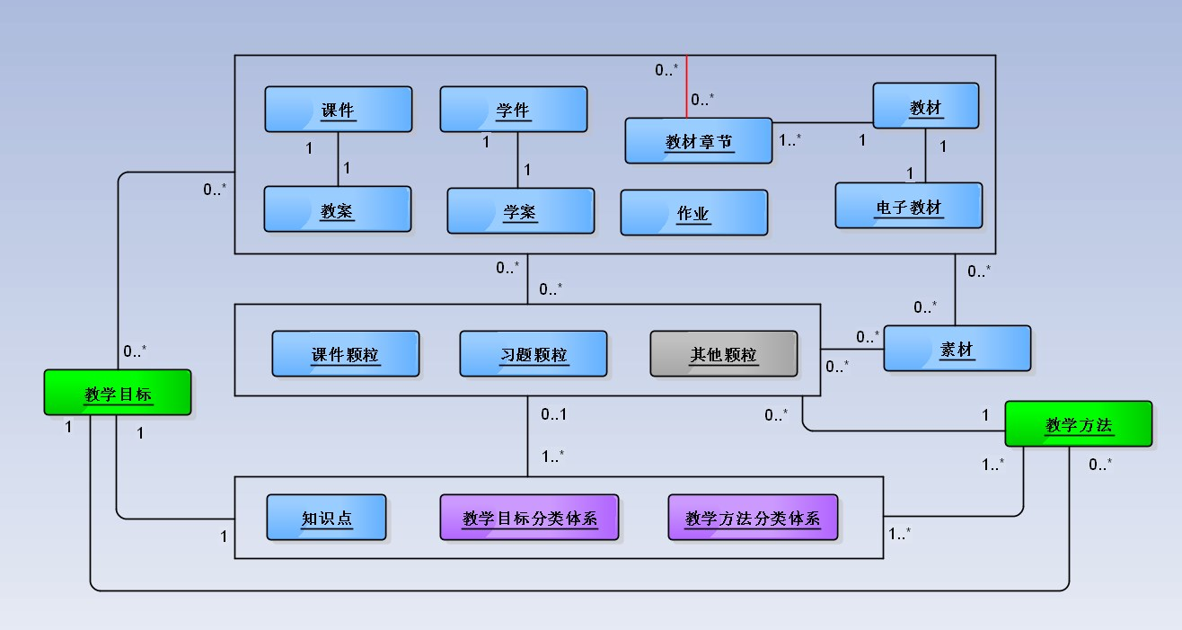
资源关系模型

Slide 6
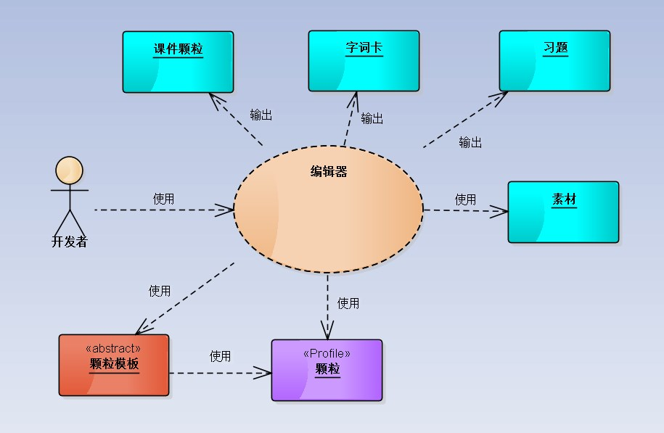
颗粒的概念
颗粒主要用于描述媒体文件的组织方式，是具体教学资源的高度抽象，其主要通过mAuthor的规范定义。
颗粒模板基于颗粒的规范，定义某类教学资源的布局等框架性的结构。
开发者可以通过编辑器，使用颗粒规范或者模板生产具体的教育领域资源，比如课件颗粒，字词卡，游戏化习题等。

Slide 7
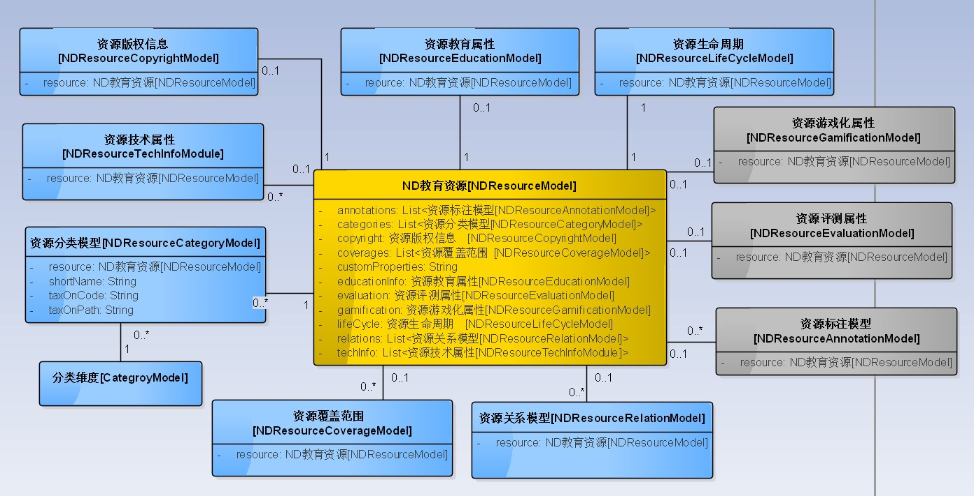
资源数据实体模型

Slide 8
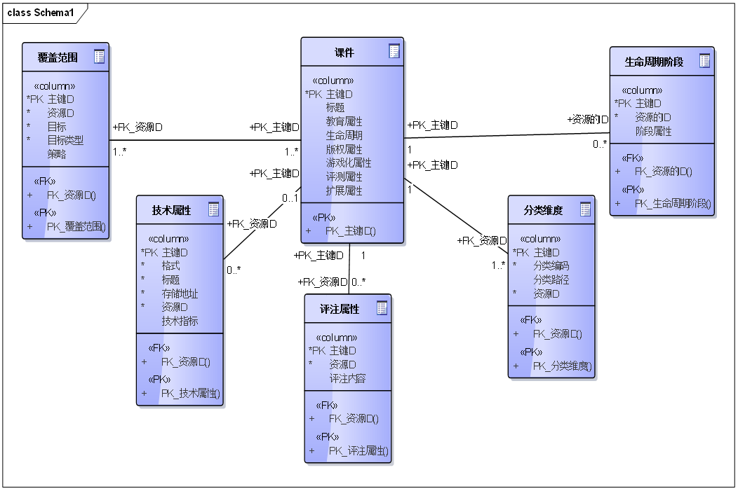
资源数据结构

Slide 9
资源关系的应用目标
灵活性：
资源灵活复用。
对新增资源类型的支持。
易用性：
支持在关系中增加标签特性和描述。
资源关系在不同的源资源下存在顺序问题，关系模型需要表达这样的逻辑。
可用性：
资源关系存在跨级查询的时候，保证查询的高效性。

Slide 10
依赖系统的接口需求
子系统 | 功能性 | 非功能性
编辑器（杨锦森） | 1、拷贝资源是，资源关系和覆盖范围是否拷贝，需要确认 2、资源的元数据需要生成离线文件 3、cs的文件处理应该统一由LCMS处理，并且保证cs文件存储的完整性。 | 1、查询接口的易用性，增加odata查询的相关标准操作
作业系统（林生锋） | 1、提供通过多个源资源，查询目标资源的接口 2、提供教材，章节，知识点关系更新检测接口 3、提供批量拷贝的功能 | 1、资源clone接口的时效性需要提升，现在太慢
互动课堂（欧宁） | 1、获取教材接口
备课系统 | 1、资源关系的递归查询支持

Slide 11
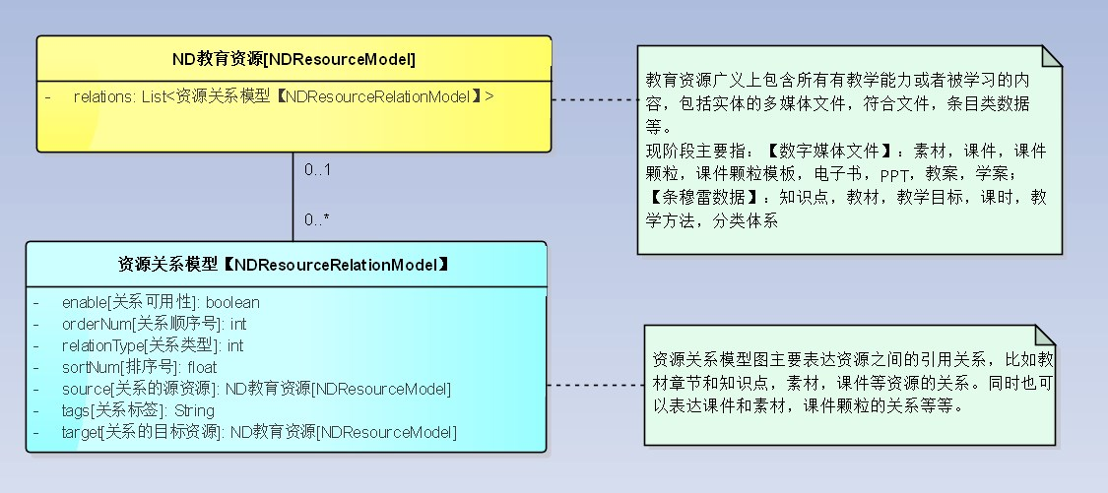
整改方案

Slide 12
表分区策略
使用源资源类型和目标资源类型进行混合表分区。
通过表分区的方式达到方案一的分区存储关系，具体的分区列表如下。
章节为源 | 知识点为源 | 教学目标为源 | 习题为源 | 课件为源 | 作业为源 | 教材为源 | 自身为源
章节-知识点关系 | 知识点-教案关系 | 教学目标-教案关系 | 习题-教案关系 | 课件-教案关系 | 作业-教案关系 | 教材-电子教材关系 | 资源自身版本迭代关系
章节-教案关系 | 知识点-教学方法关系 | 教学目标-教学方法关系 | 习题-课件关系 | 课件-课件颗粒关系 | 作业-课件关系
章节-教材关系 | 知识点-教学目标关系 | 教学目标-课件颗粒关系 | 习题-作业关系
章节-教学方法关系 | 知识点-课件颗粒关系 | 教学目标-课件关系 | 习题-学案关系
章节-教学目标关系 | 知识点-课件关系 | 教学目标-学案关系
章节-课件颗粒关系 | 知识点-素材关系 | 教学目标-习题关系
章节-课件关系 | 知识点-习题关系
章节-作业关系 | 知识点-学案关系
章节-素材关系
章节-习题关系
章节-学案关系

Slide 13
优点
资源关系模型统一，数据库表结构只有一个。
可以使用数据库的表分区的能力，对不同关系进行分区存储。
对于同源不同目标的查询，可以使用数据库表分区的并行查询机制，提升查询响应。
在开发层面上，不需要根据业务需求变化，频繁增加或者更新表结构。
使用数据库的事务完整性的能力

Slide 14
风险评估
数据结构调整后进行数据迁移，在增加数据约束后，历史数据的约束可能会出现数据丢失。
数据结构的调整，对全文检索服务的数据造成影响，可能需要重新生成数据索引以及调整生成索引的方式和方法。
数据结构调整后，需要对系统内的具体实现和逻辑进行调整，存在逻辑不一致的问题。
在新的数据结构中，增加的数据库约束和要求后，可能会造成一些不规范的数据在迁移的时候发生异常。
在数据结构重构和代码重构的过程中，可能会遇到一些技术难题和需求实现的困难。

Slide 15
风险应对策略
对数据结构的调整进行更细致的评估和设计，制定具体的重构计划。
将重构数据结构和现有结构的实现进行审查，保证重构后代码的重构和最小化。
数据迁移过程的数据记录，记录在强约束的情况下，可能丢失的数据记录，保证可以通过记录可以进行数据修复。
细致审查全文检索的数据抓取策略，并且对其抓取数据的实现进行分析，保证抓取数据实现的一致性。
对于可能遇到的技术难题进行提前分析，保证难点问题的可判断性，并且寻求其他架构师以及专业技术工程师的帮助，形成专业预防小组。

Slide 16
整改估时
任务 | 内容 | 工时（人天） | 备注
数据结构定义 | 数据结构的定义，将多个资源表按照数据的概念模型进行建表 | 4
关系表分区策略制定 | 关系表结构的分区策略的制定，保证表分区的可用性和性能 | 1
表数据迁移 | 将分散在不同资源表中的数据统一到新的数据结构中 | 4 | 通用表结构需要进行表分区策略
教材章节接口API重构 | 在新的数据结构下，完成教材章节的dao层的重构 | 2
知识点接口API底层重构 | 在新的数据结构下，完成知识点DAO层的重构 | 2
教学目标接口API底层重构 | 在新的数据结构下，完成教学目标DAO层的重构 | 2
素材接口API底层重构 | 在新的数据结构下，完成素材DAO层的重构 | 2

Slide 17
整改估时
课件接口API底层重构 | 在新的数据结构下，完成课件DAO层的重构 | 2
课件颗粒接口API底层重构 | 在新的数据结构下，完成课件颗粒DAO层的重构 | 2
习题接口API底层重构 | 在新的数据结构下，完成习题DAO层的重构 | 2
教案接口API底层重构 | 在新的数据结构下，完成教案DAO层的重构 | 2
学案接口API底层重构 | 在新的数据结构下，完成学案DAO层的重构 | 2
作业接口API底层重构 | 在新的数据结构下，完成作业DAO层的重构 | 2
电子书接口API底层重构 | 在新的数据结构下，完成电子书DAO层的重构 | 2
课件颗粒模板接口API底层重构 | 在新的数据结构下，完成课件颗粒模板DAO层的重构 | 2
教学方法接口API底层重构 | 在新的数据结构下，完成教学方法DAO层的重构 | 2

Slide 18
整改估时
资源通用接口的DAO重构 | 在新的数据结构下，完成通用接口的DAO层的重构 | 2
关系查询接口的重构优化 | 当前资源关系查询接口的具体实现需要根据分区特性进行sql优化
资源通用查询接口API重构 | 资源通用查询接口的实现需要SQL语法上进行重构实现 | 2
QA测试和数据验证 | QA需要根据迁移的数据和新的接口，测试接口和验证数据 | 8
 | 总计 | 47 | 可根据实际情况调整

Slide 19
推进计划
日期 | 任务
11.4-11.6 | 完成数据结构定义\关系表分区策略制定\表数据迁移
11.6-11.11 | 分工到个人，完成所负责的功能接口的DAO持久层的实现
11.11-11.13 | QA小组进行重构后的代码进行测试
11.14-11.15 | 发布预生产进行联调使用，15号晚间进行发布

Slide 20
谢谢！

